Slide 1
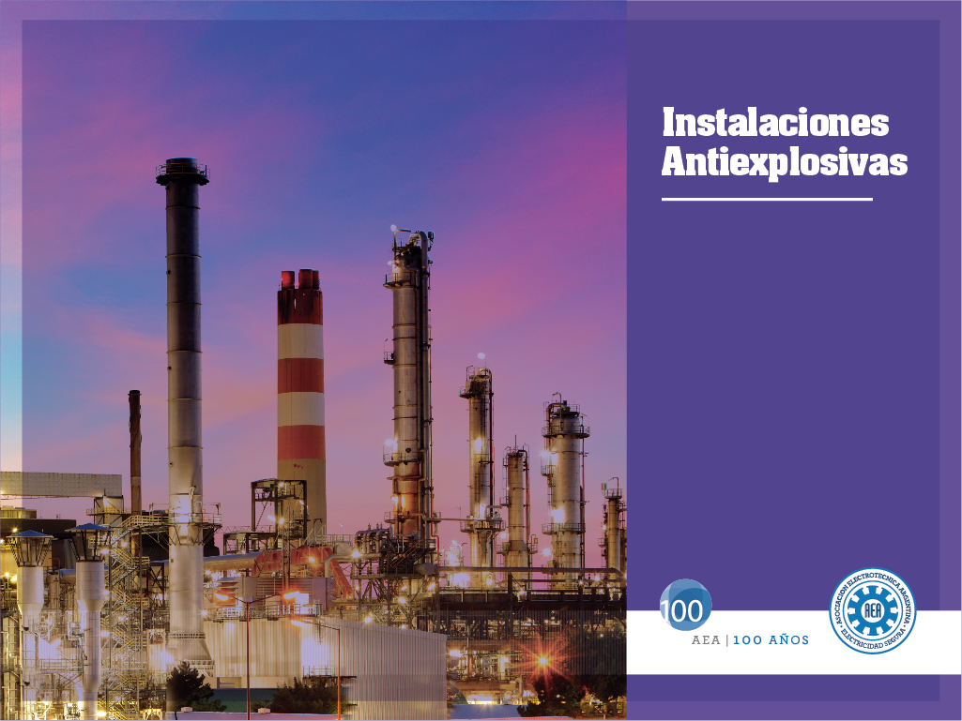
REGLAMENTACIONES
AEA.

Slide 2

Introducción.
Reglamentación AEA 90079-10-1 ó IRAM-IEC 60079-10-1
Reglamentación AEA 90079-14
Reglamentación AEA 90079-17
En elaboración AEA 90079 -19 y AEA 90364 parte 7-760

Slide 3

Introducción.
Necesidad de las Reglamentaciones.
Adopción de las Normas IEC.
Se tratan las Reglamentaciones:
  Reglamentación AEA 90079-10-1 ó IRAM-IEC 60079-10-1
  Reglamentación AEA 90079-14
  Reglamentación AEA 90079-17
En elaboración
Reglamentación AEA 90364-7-760
Reglamentación AEA 90079-19

Slide 4
.
Reglamentación
AEA 90079-10-1 ó
IRAM-IEC 60079-10-1

Slide 5
Reglamentación AEA 90079-10-1 ó IRAM-IEC 60079-10-1
.
Indice
INTRODUCCIÓN
OBJETO Y CAMPO DE APLICACIÓN
DOCUMENTOS NORMATIVOS Y CAMPO DE APLICACIÓN
TERMINOS y DEFINICIONES
GENERALIDADES
Principios de seguridad
Objetivos de la clasificación de áreas peligrosas

Slide 6
Reglamentación AEA 90079-10-1 ó IRAM-IEC 60079-10-1
.
PROCEDIMIENTOS DE CLASIFICACIÓN DE AREAS PELIGROSAS
Generalidades
Fuentes de escape
Tipo de zona
Extensión de la zona
Limite inferior de explosividad (LIE)
Ventilación
Densidad relativa del gas o vapor al momento de la fuga
Otros parámetros a considerar
Ejemplos (anexo C)

Slide 7
Reglamentación AEA 90079-10-1 ó IRAM-IEC 60079-10-1
.
VENTILACIÓN
Generalidades
Principales tipos de ventilación
Grado de ventilación
Disponibilidad de la ventilación
DOCUMENTACIÓN
Generalidades
Planos, hojas de datos y tablas

Slide 8
Reglamentación AEA 90079-10-1 ó IRAM-IEC 60079-10-1
.
ANEXO A - EJEMPLOS DE FUENTES Y CAUDALES DE ESCAPE
A1 Plantas de proceso
A2 Aberturas
A3 Caudal de escape (fórmulas de cálculo)
ANEXO B – VENTILACIÓN
B1 Generalidades
B2 Ventilación natural
B3 Ventilación artificial
B4 Grado de la ventilación
B5 Evaluación del grado de ventilación y su influencia en el área peligrosa

Slide 9
Reglamentación AEA 90079-10-1 ó IRAM-IEC 60079-10-1
.
B6 Disponibilidad de la ventilación
B7 Guía práctica
Varios ejemplos de cálculo
ANEXO C – EJEMPLOS DE CLASIFICACIÓN DE ÁREAS PELIGROSAS
ANEXO D – NIEBLAS INFLAMABLES

Slide 10
.
Reglamentación
AEA 90079-14

Slide 11
Reglamentación AEA 90079-14
PROYECTO, SELECCIÓN Y MONTAJE DE LAS INSTALACIONES ELÉCTRICAS
Índice
INTRODUCCIÓN
ALCANCE
REFERENCIAS REGLAMENTARIAS Y NORMATIVAS
DEFINICIONES
General
Áreas peligrosas
Envoltura antideflagrante
Seguridad aumentada
Seguridad intrínseca
.

Slide 12
Reglamentación AEA 90079-14
.
Parámetros de seguridad intrínseca
Presurización
Tipo de protección “n”
Protección por inmersión en aceite “o”
Protección por relleno de polvo “q”
Protección por encapsulado “m”
Protección tipo “td” contra encendido de polvo combustible
Sistemas de alimentación eléctrica
Equipos

Slide 13
Reglamentación AEA 90079-14
.
GENERALIDADES
Requerimientos generales
Garantía de conformidad del equipamiento
Calificación del personal
SELECCIÓN DEL EQUIPAMIENTO ELÉCTRICO (Excluyendo los cables y conductos)
Requisitos de información
Zonas
Relación entre el nivel de protección del equipamiento (NPE) y las zonas
Selección de equipamientos a los NPE
Selección de acuerdo con el grupo del equipamiento

Slide 14
Reglamentación AEA 90079-14
.
Selección de acuerdo con la temperatura de inflamación de un gas, vapor o polvo y la temperatura ambiente
Selección de equipamiento irradiante para polvo
Selección de equipos de ultrasonido para pólvo
Influencias externas
Metales livianos como materiales de construcción
Equipos transportables, manuales o personales
Selección de máquinas eléctricas rotantes
Luminarias
Fichas y tomacorrientes para polvo

Slide 15
Reglamentación AEA 90079-14
.
PROTECCIÓN CONTRA CHISPAS PELIGROSAS (INCENDIARIAS)
Peligros vinculados con las partes activas
Peligros desde partes conductivas y extrañas
Equipotencialización
Electricidad estática
Protección contra descargas atmosféricas
Radiación electromagnética
Partes metálicas con protección catódica
Ignición por radiación lumínica

Slide 16
Reglamentación AEA 90079-14
.
PROTECCIÓN ELECTRICA
Generalidades
Máquinas eléctricas rotativas
Transformadores
Resistencias calefactoras
DESCONEXIÓN DE EMERGENCIA Y SECCIONAMIENTO ELÉCTRICO
Desconexión eléctrica
Seccionamiento eléctrico

Slide 17
Reglamentación AEA 90079-14
.
SISTEMAS DE CABLEADO
Generalidades
Conductores de aluminio
Cables
Cañerías
Sistemas de cables y cañerías
Requisitos de instalación

Slide 18
Reglamentación AEA 90079-14
.
REQUISITOS ADICIONALES PARA EL MODO DE PROTECCIÓN “d” ENVOLVENTES ANTIDEFLAGRANTES
Generalidades
Obstáculos sólidos
Protección de juntas antideflagrantes
Sistemas de entrada de cables
Sistemas de cañerías
Motores

Slide 19
Reglamentación AEA 90079-14
.
REQUISITOS ADICIONALES PARA EL MODO DE PROTECCIÓN “e” SEGURIDAD AUMENTADA
Grado de protección de las envolturas (IEC 60034-5 e IEC 60529)
Sistema de cableado
Motores de inducción con jaula
Luminarias

Slide 20
Reglamentación AEA 90079-14
.
REQUISITOS ADICIONALES PARA EL MODO DE PROTECCIÓN “i” SEGURIDAD INTRÍNSECA
Comentarios generales
Instalaciones que requieren un NPE “Gb” o “Gc”
Instalaciones para cumplir los requisitos de un NPE “Ga”
Aplicaciones especiales
REQUISITOS ADICIONALES PARA ENVOLTURAS PRESURIZADAS
Tipo de protección “p”
Motores
Tipo de protección “pD”
Cuartos para atmosferas de gas explosivo

Slide 21
Reglamentación AEA 90079-14
REQUISITOS ADICIONALES PARA EL TIPO DE PROTECCIÓN “n” SEGURIDAD AUMENTADA
Generalidades
Grado de protección de las envolturas (IEC 60034-5 e IEC 60529)
Sistema de cableado
Motores
Luminarias
REQUISITOS ADICIONALES PARA EL TIPO DE PROTECCIÓN “o” INMERSIÓN EN ACEITE
REQUISITOS ADICIONALES PARA EL TIPO DE PROTECCIÓN “q” RELLENO DE POLVO
.

Slide 22
Reglamentación AEA 90079-14
.
REQUISITOS ADICIONALES PARA EL TIPO DE PROTECCIÓN “m” ENCAPSULADO
REQUISITOS ADICIONALES PARA EL TIPO DE PROTECCIÓN “tD” PROTECCIÓN POR ENVOLTURA
Practicas A y B
Practica A
Practica B
Motores alimentados por tensión y frecuencia variables

Slide 23
Reglamentación AEA 90079-14
ANEXO A (normativo)
Verificación de circuitos intrínsecamente seguros con más de un aparato asociado con características lineales de corriente/tensión
ANEXO B (normativo)
Método para determinar los valores máximos de tensiones y corrientes en circuitos intrínsecamente seguros con más de un aparato asociado con características lineales de corriente/tensión (como se requiere en el Anexo A)
ANEXO C (informativo)
Determinación de los parámetros de los cables
.

Slide 24
Reglamentación AEA 90079-14
.
ANEXO D (informativo)
Guía de procedimientos de trabajo seguro en atmósferas con gas explosivo.
ANEXO E (normativo)
Evaluación del riesgo de descargas en el bobinado estatórico. Factores de riesgo de ignición.
ANEXO F (normativo)
Conocimientos, aptitud y competencia de las personas responsables. operadores y proyectistas.
ANEXO G (informativo)
Ejemplos de capas de polvo de espesores excesivos.

Slide 25
Reglamentación AEA 90079-14
.
ANEXO H (normativo)
Riesgo de chispas por fricción con metales livianos y sus aleaciones.
ANEXO I (informativo)
Introducción a un método alternativo de evaluación de riesgos que abarca “niveles de protección de materiales” para equipamientos Ex.

Slide 26
.
Reglamentación
AEA 90079-17

Slide 27
Reglamentación AEA 90079-17
.
INSPECCIÓN Y MANTENIMIENTO
Indice
INTRODUCCIÓN
ALCANCE
REFERENCIAS REGLAMENTARIAS Y NORMATIVAS
TERMINOS Y DEFINICIONES
Inspección cercana
Supervisión continua
Inspección detallada
Área peligrosa
Inspección inicial
Inspección

Slide 28
Reglamentación AEA 90079-17
.
Mantenimiento
Área no peligrosa
Inspección periódica
Inspección por muestreo
Personal experto
Persona técnica con funciones ejecutivas
Inspección visual

Slide 29
Reglamentación AEA 90079-17
.
REQUISITOS GENERALES
Documentación
Calificación del personal
Inspecciones
Inspecciones periódicas
Supervisión continua por personal experto
Requisitos de mantenimiento
Condiciones ambientales
Desconexión de equipos
Puesta a tierra de la barra equipotencial
Condiciones específicas de uso
Programa de inspección (Tablas 6 A a 6 D)

Slide 30
Reglamentación AEA 90079-17
.
REQUISITOS ADICIONALES DE LA PROGRAMACIÓN DE INSPECCIONES
Protección tipo “d” Envolturas antiexplosivas
Protección tipo “e” Seguridad aumentada
Protección tipo “i” e “iD” Seguridad intrínseca
Protección tipo “p” y “pD” Envolturas presurizadas
Protección tipo “n” (véase la Tabla 1 o 2 de IEC 60079-15)
Protección tipo “tD” Protección por envoltura
Protección tipo “m” y “mD” (encapsulado),“o” (inmersión en aceite) y “q” relleno de polvo
PROGRAMAS DE INSPECCIÓN

Slide 31
Reglamentación AEA 90079-17
.
ANEXO A
Procedimiento típico para inspecciones periódicas
ANEXO B (normativo)
Conocimientos,habilidades y competencias de “Persona responsable”, “Personal técnico con responsabilidad ejecutiva” y “Operarios”
ANEXO C (informativo)
Introducción a un método alternativo de cálculo que abarca “niveles de protección de materiales” para equipamientos EX

Slide 32


